Slide 1
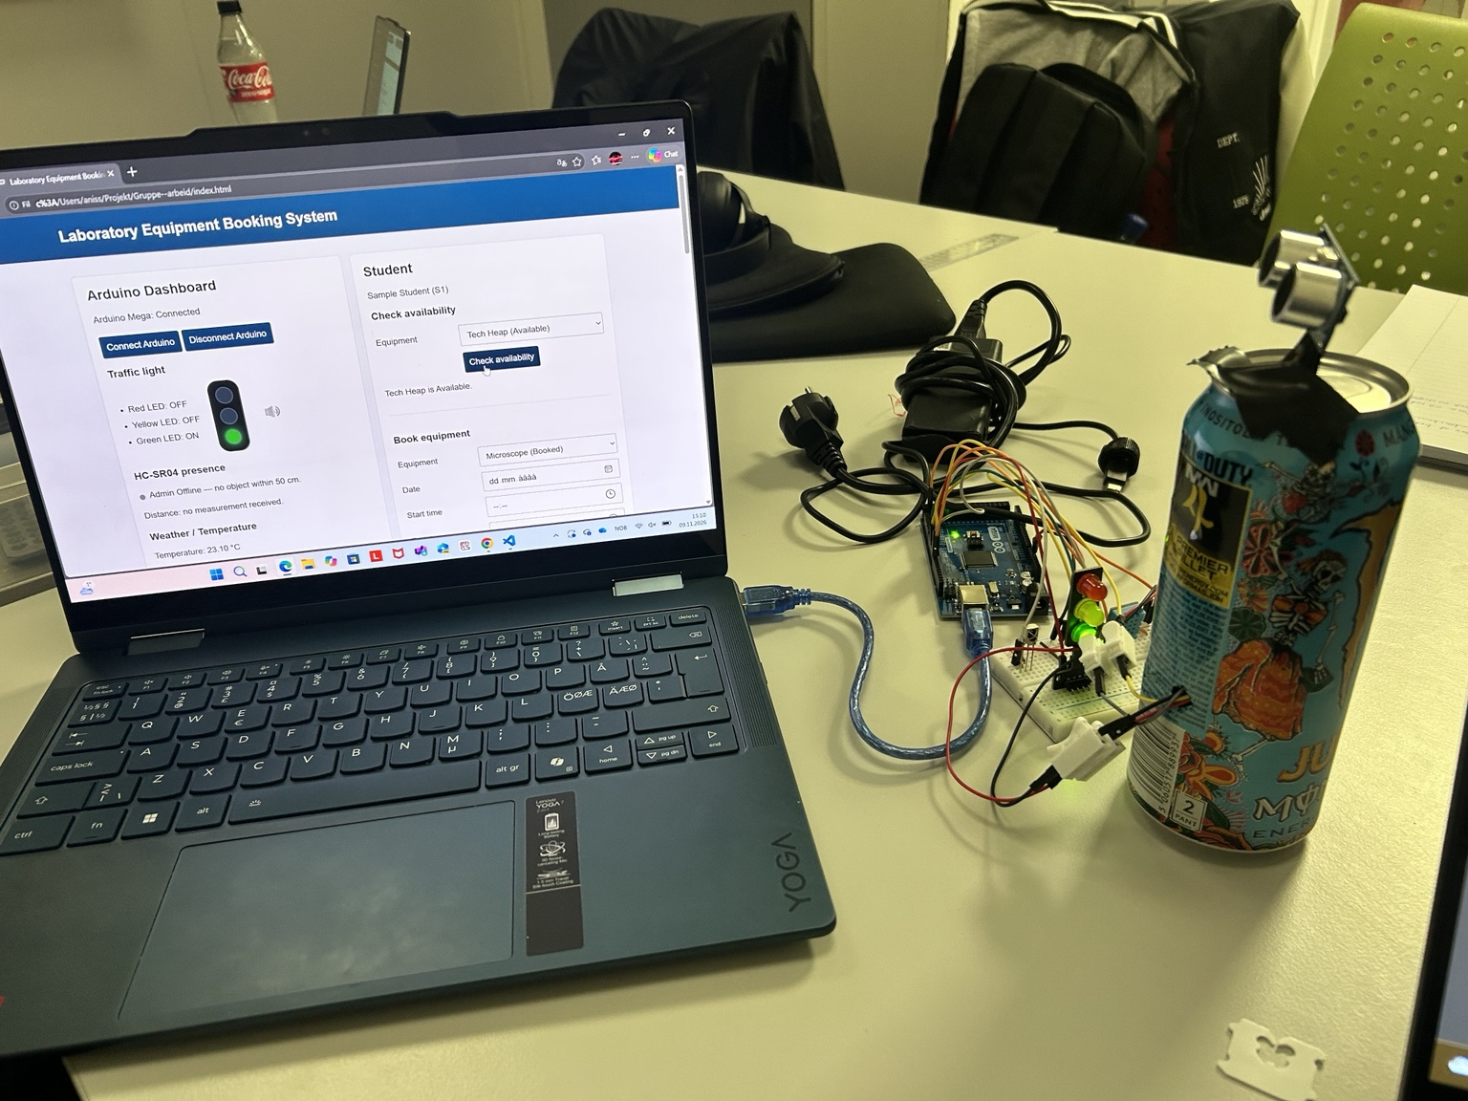
Laboratory Equipment Booking System
ASSIGNMENT 2 / IoT-prototype / 9. november 2026
Booking møter
fysisk maskinvare
Student: tilgjengelighet og booking
Administrator: utstyrsstatus
Arduino: sensorer, lys og varsling
Zemene Semere Tesfaslase
Anis Khaled Shaban • Abdifatah Sharif Aden
github.com/zemenesemere-code/Gruppe--arbeid
USN • SYSTEMMODELLERING OG ARKITEKTUR 1 / 5

Slide 2
Figure of Merit – responstid
Tre oppgitte målinger • lavere tid er bedre
Test 1
7,10 ms
Test 2
5,40 ms
Test 3
6,50 ms
Gjennomsnitt 6,33 ms • Raskeste test 5,40 ms • Første → siste: −8,45 %
Merk: Bekreft hva som er tidsmålt og hva som ble endret mellom utviklingsiterasjonene.
USN • SYSTEMMODELLERING OG ARKITEKTUR 2 / 5

Slide 3
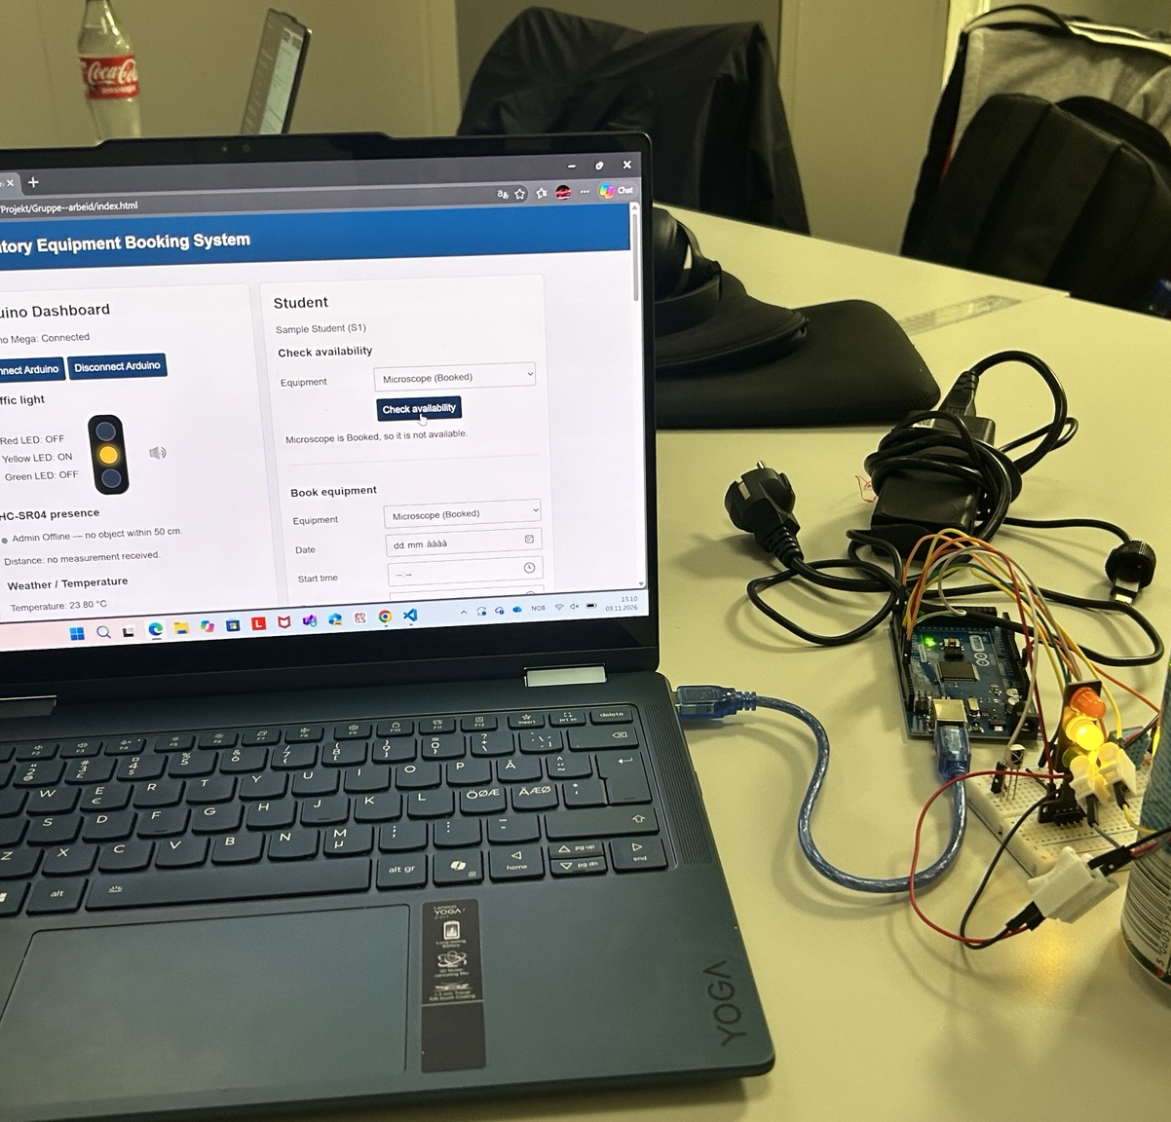
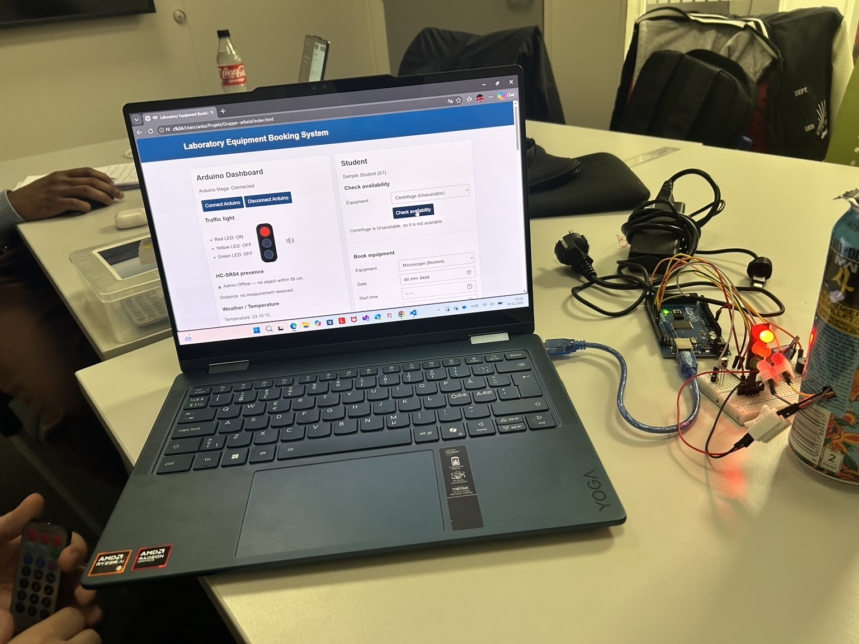
Verifikasjon – det vi demonstrerer
Bilder fra den faktiske prototypen og nettsiden
GULT lys
RØDT lys
GRØNT lys
Nettsiden viser lysstatus sammen med utstyrstilgjengelighet. HC-SR04 registrerer nærvær innen 50 cm.
For full verifikasjon: dokumenter forventet resultat, faktisk resultat og at LED endres ved booking.
USN • SYSTEMMODELLERING OG ARKITEKTUR 3 / 5

Slide 4
Arkitektur og kode
Nettleser ↔ Arduino Mega • Web Serial / USB
NETTSIDE
↔
USB / SERIAL
↔
ARDUINO
index.html / app.js
Web Serial API
Arduino_Main_Backup.ino
Sensorer: HC-SR04 (avstand), DHT11 (temperatur/fuktighet), IR-mottaker
Aktuatorer: rød/gul/grønn LED og buzzer
adminStatus = (distance <= 50);
Serial.println(adminStatus ? "Admin Online" : "Admin Offline");
Forenklet kodeillustrasjon basert på Arduino-logikken. Bookingdata lagres lokalt i nettleseren.
USN • SYSTEMMODELLERING OG ARKITEKTUR 4 / 5

Slide 5
Konklusjon og neste steg
Hva vi har bygget, og hva vi må dokumentere
Dette fungerer i demonstrasjonen
• Nettbasert booking og administrasjon
• Arduino-dashboard med sensorverdier
• LED-lys og IR-fjernkontroll
• Buzzer og avstandssensor
• Lagring av data
Før levering: beskriv FoM-iterasjonene, legg ved 30-sekunders video og kontroller alle testresultater.
Kilde: gruppens GitHub-repository og egne prototypbilder.
USN • SYSTEMMODELLERING OG ARKITEKTUR 5 / 5

